Slide 1
Pa začnimo:
SDZ odprite na straneh 76 – 79.
Danes boste raziskali kakšen položaj so imele slovenske (zgodovinske) dežele v okviru rimsko – nemškega cesarstva.
V zvezek napišite naslov: Slovenski prostor v okviru Rimsko – nemškega cesarstva.

Slide 2
Slovenski prostor v okviru Rimsko – nemškega cesarstva

Slide 3
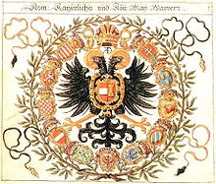
Najprej rešite nalogo 1. na strani 76.
S pomočjo besedila na strani 76 odgovori na naslednja vprašanja:
V 12. stoletju so posesti plemičev postale povsem avtonomne. Kako se imenujejo te plemiške posesti iz 12. stoletja?
Kdo je vodil deželo?
Naštej slovenske (zgodovinske) dežele.
Kako se imenuje plemiška družina, ki je z dedovanji in porokami združila vse slovenske (zgodovinske) posesti kot del svoje države?
https://sl.wikipedia.org/wiki/Habsbur%C5%BEani, 16. 4. 2020

Slide 4
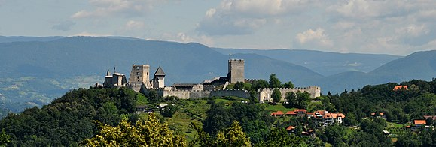

https://sl.wikipedia.org/wiki/Celjski_grofje, 16. 4. 2020
https://sl.wikipedia.org/wiki/Celjski_grofje, 16. 4. 2020
Preberi besedilo na strani 78 in odgovori na vprašanja:
Kako so se Celjski grofje imenovali v 12. stoletju?
Kdaj so dobili naziv Celjski grofje?
Imenuj tri pomembne Celjane.
Kdo je podedoval veliko celjsko posest po izumrtju rodbine?

Slide 5
Utrjevanje:
SDZ (76 – 79) naloge: 2., 3., 4.
Zapisala Petra Dragan

